Slide 1

義人的聲音
馬太福音 3:1-12

Slide 2


Slide 3
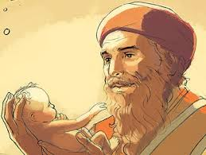
父親撒迦利亞被聖靈充滿，預言這孩子
要稱為至高者的先知，
要行在主的面前，預備他的路。
使神的子民因罪得赦，知道救恩。
路 1:76-77

Slide 4
人生
曠野
試鍊和鍊淨的過程或地點
悔罪和更新的地方

Slide 5
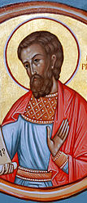
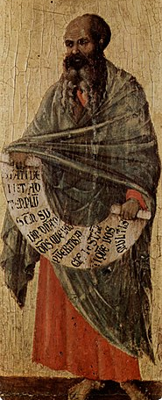

舊約
新約
沉默的歲月
四百年
尼希米
瑪拉基
施洗約翰
萬軍之耶和華會派祂立約的使者，在祂前面預備道路。 基 3:1
神必差派以利亞先知到祂的子民那裏，叫人回轉,
免得神擊打並毀滅這地。 基 4:5

Slide 6
應驗預言
施洗約翰
「天國近了，你們應當悔改。」 太3:2
『在曠野有人聲喊著說，預備主的道，修直祂的路。』太3:3
有人聲喊著說，
在曠野預備耶和華的路，在沙漠地修平我們神的道。賽 40:3

Slide 7
神的統治，無界限，祂的權柄運行無阻
天國
「說，日期滿了，神的國近了。你們當悔改，信福音。」 可 1:15
神的話語和光要臨到地上
但耶穌對他們說，我也必須在別城傳神國的福音。因我奉差原是為此。 路 4:43
願你的國降臨，願你的旨意行在地上，如同行在天上。 太6:10

Slide 8
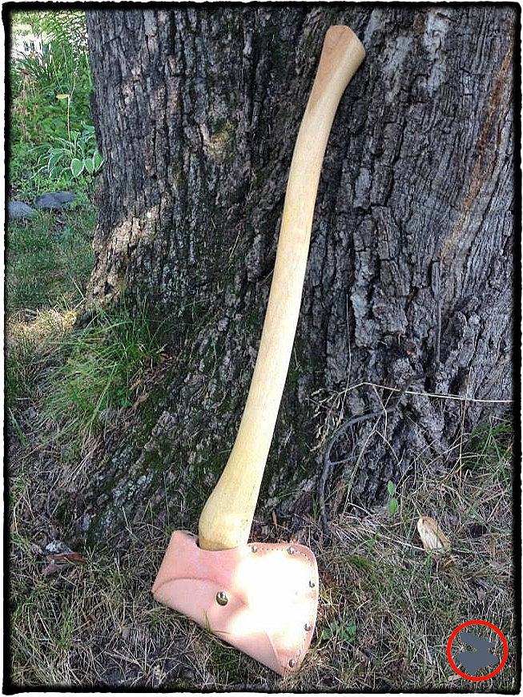
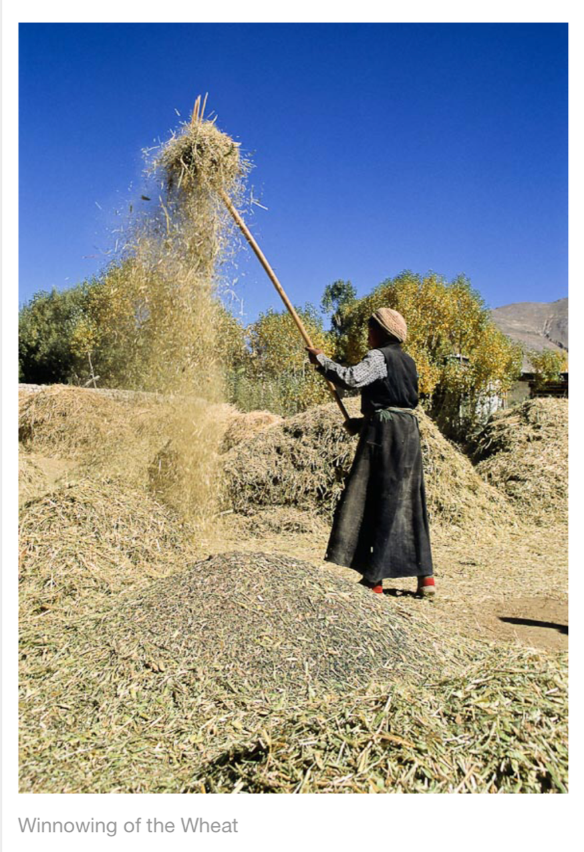
神的審判
神的救贖
天國
昔日
今日
將來
悔改

Slide 9
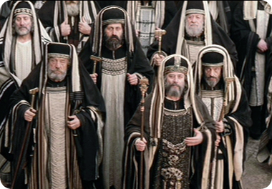
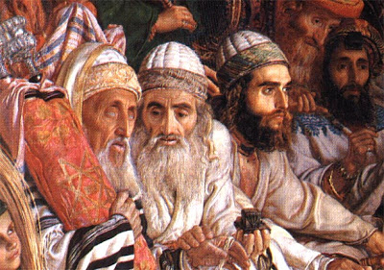
法利賽人
撒都該人
猶太教
自以為是義人

Slide 10
生命反思點
有否努力實踐我們跟神的盟約關係？
有否活出真實的信仰？聖潔的生活？
有否容讓自己活在罪中？做不喜悅神的事？
有否開放自己讓撒旦有機可乘？
有否讓基督的寶血為我們白流？
有否把神的恩典變成廉價的恩典？

Slide 11
改變心意
「應當結出果子來，與悔改的心相稱。」 太3:8
悔改不是消極的遠離惡事，而是積極的追求良善。

Slide 12
接受耶穌基督，是從否定自己開始，那正是悔改的意思。
轉回一個一百八十度方向，主離你並不遠。
─ 于中旻《聖經研究》

Slide 13
悔改是關鍵
與得生命有關
與生命長進有關
與得勝有關
與進天國有關
與蒙恩有關
「我們若認自己的罪，上帝是信實的，是公義的，
必要赦免我們的罪，洗淨我們一切的不義。」約翰一書1:9

Slide 14
悔改的心 與 赦罪的恩
藉著聖靈所賜的感動使人悔改
心思向神轉念，為著罪憂傷痛悔，到神面前認罪，棄絕罪惡的行為
「我是用水給你們施洗，叫你們悔改。
但那在我以後來的，能力比我更大，我就是給祂提鞋，
也不配。祂要用聖靈與火給你們施洗。 」 太3:11
因著基督的救贖而有的
藉著聖靈所賜赦罪的平安

